Slide 1
售前工程师技术交流

Slide 2
统一通信
如何理解思科统一通信
统一通信的系统构成
统一通信国内案例
合作伙伴的商机

Slide 3

如何理解思科统一通信

Slide 4
什么是统一通信？
IP语音(VoIP) 指通过IP数据网络传输电话呼叫的一种方式：可以是互联网、也可是企业自己的内部网络。VoIP的主要魅力之一在于它允许通过数据网络（而不是电话公司的网络）传输电话呼叫，从而帮助公司降低了成本
IP电话（IP Telephony）包含基于VoIP的全套电话服务（如用于实际通信的电话互连）；计费和拨号方案等相关服务；以及电话会议、呼叫转移、前向呼转和呼叫保持等基本特性。这些服务原来是由专用交换机(PBX)提供的
IP通信（IP Communication）进一步发展了IP电话的概念，将可增强通信的商业应用包含在内，例如将语音、数据和视频结合在一起的统一消息、综合联系中心和多媒体会议等应用
统一通信（Unified Communication）进一步发展了IP通信的概念，通过使用SIP协议（Session Initiation Protocol）和包括移动解决方案，真正地实现了各类通信的统一和简化— 不受位置、时间或设备的影响。通过统一通信解决方案，用户可按照喜好随时进行彼此通信，并可使用任意设备通过任何媒体进行通信。统一通信将我们常用的多个电话和设备 —以及多个网络(固定、互联网、有线、卫星、移动)— 结合在一起，以实现独立于地理位置的通信，促进通信与业务流程的集成，简化运行并提高生产率和利润

Slide 5
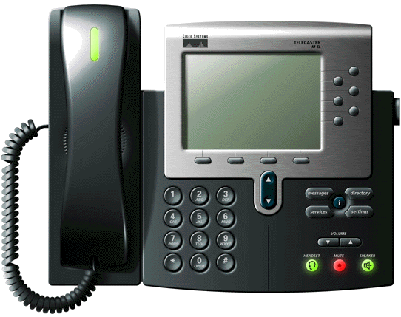


语音交换基础知识
电话公网
PSTN
电话终端
PBX：语音电话交换机
主叫方（发起呼叫）

Slide 6
语音交换基础知识（固话运营商）
中国电信
中国网通
中国铁通
电话公网
PSTN
电话终端
PBX：语音电话交换机
主叫方（发起呼叫）

Slide 7
语音交换基础知识（中继）
Trunk：中继线路
E1 数字中继（30路电话接入）
模拟中继
电话公网
PSTN
电话终端
PBX：语音电话交换机
E1 数字中继（中国一号、ISDN PRI、中国七号）
  1 E1=30路同时电话呼入
  优点：数字信号电话接续快，端口密度高，呼叫信息全
  缺点：30路起，费用相对较贵
模拟中继
  一条模拟中继就是一个电话呼入
  优点：根据实际需要申请中继数量，费用相对便宜
  缺点：模拟信号电话接续慢，端口密度低，呼叫信息少
主叫方（发起呼叫）
Notes:
数字电话-使用E1必须30路全部付费，不论是否全用；我们的语音网关，30路你可以选择用多少路；
低于30线都是模拟-点对点连接；
中国使用7号信令，

Slide 8
语音交换基础知识（PBX）
PBX：语音电话交换机、程控交换机
功能：语音提示、电话转接
厂商：北电Nortel、阿尔卡特Alcatel、亚美亚Avaya、西门子Siemens、NEC、松下、华为、中兴…
分机4095
电话公网
总机：(021) 2302 4000
PSTN
电话终端
DID: (021) 2302 6032
PBX：语音电话交换机
分机6032
总机/分机方式
  1个PBX交换机绑定1个或多个公网号码，如(021) 2302 4000
  通过总机（人工或自动）将来电转接到分机，如分机4095，分机6032
DID方式
  通过固话运营商申请一组DID的号码，可以直接拨叫分机，如2302 6032
主叫方（发起呼叫）
Notes:
传统程控交换机，功能2个；若有语音信箱还需要连接一个Server在交换机那里。

Slide 9

语音交换基础知识（电话终端）
传真
电话终端
数字话机
模拟话机
传真机
分机4095
电话公网
总机：(021) 2302 4000
PSTN
电话终端
DID: (021) 2302 6032
PBX：语音电话交换机
分机6032
数字话机（数字线路）
  优点：功能多，操作灵活，接续快，话路多（同时接听的电话）
  缺点：不通用（必须使用PBX厂商专用的数字话机），价格贵
模拟话机（模拟线路）
  优点：便宜，通用（任何厂商）
  缺点：功能少，接续慢，同时接入的话路有限（3路）
传真机：模拟线路
主叫方（发起呼叫）

Slide 10

语音交换基础知识（语音信箱）
传真
分机4095
电话公网
PBX
(021) 2302 4000
PSTN
电话终端
分机6032
语音信箱、留言系统、VoiceMail…
语音信箱
主叫方（发起呼叫）
语音信箱主要是用于在没人应答电话的情况下，实现语音留言的功能。当有语音留言的时候，语音信箱往往会点亮话机的留言灯
一般每一个分机对应一个语音信箱
语音信箱与PBX之间一般通过数字线路或模拟线路连接，连接线路数量一般不多（同时访问语音留言的线数）
语音留言的内容保存在语音信箱服务器上
一般外企、酒店常用

Slide 11





语音交换基础知识（思科基于IP的解决方案）
分机4095
电话公网
PBX
(021) 2302 4000
数字话机
IP话机
PSTN
语音网关
模拟话机
IP话机
分机6032
CallManager
传真机
MeetingPlace
多媒体会议系统
语音信箱
Unity
主叫方（发起呼叫）
ATA186
模拟话机
PBX －> 语音网关＋CallManager
  语音网关中继线路的连接（数字E1中继、模拟中继）
  CallManager负责实现电话交换的功能（PC服务器）
  CallManager通过IP网络，实现对语音网关的控制
数字话机或模拟话机－> 思科IP话机
通过ATA18x设备连接模拟终端（IP <－> 模拟）
语音信箱和多媒体会议系统通过IP连接到CallManager
Notes:
CallManager=原来程控交换机+新的功能
ATA186-转模拟，利于投资保护-过渡产品
Unity
Meeting Place-多媒体会议系统-最多1500人/1000/500

Slide 12
语音交换基础知识（思科基于IP的解决方案）
Unity Express
分机4095
电话公网
(021) 2302 4000
CallManager Express
IP话机
PSTN
语音网关
IP话机
分机6032
MeetingPlace Express
CallManager
传真机
MeetingPlace
多媒体会议系统
语音信箱
Unity
主叫方（发起呼叫）
ATA186
模拟话机
CallManager Express 是一个简单版本的CallManager， 安装在路由器上的一个模块内
Unity Express也是一个简单版本的语音信箱系统，同样安装在路由器上的一个模块内
MeetingPlace Express的平台是一台标准的PC服务器
成本较低，功能相对简单，但能够满足企业的基本通信需求
Notes:
路由器上的功能Boudle了这些功能

Slide 13
语音交换基础知识（多点）
电话公网
上海
PSTN
电话终端
PBX：语音电话交换机
IP
北京
主叫方（发起呼叫）
电话终端
PBX：语音电话交换机
方式一：电信长途，话费昂贵
方式二：利用运营商的IP网络将PBX组网，通过IP走长途，话费相对较低

Slide 14

语音交换基础知识（基于IP的多点）
分机4095
电话公网
语音网关
IP话机
PSTN
上海
IP话机
分机6032
主叫方（发起呼叫）
WAN
CallManager
传真机
语音信箱
Unity
ATA186
模拟话机
IP话机
语音网关
IP话机
北京
通过WAN进行组网
CallManager通过IP网络实现对各个地方的语音网关和IP电话的控制
内部通话通过IP网络来实现

Slide 15
为什么要选择IP电话系统
部署方便（无需单独为PBX布线）
统一管理和维护，降低运营成本（人员和设备）
降低长途话费成本
在降低人员出差次数的同时，加强员工内部的沟通效率
充分利用现有的IP网络和网络设备
可提供基于IP话机终端的增值应用
扩展灵活、快速、成本低（分支机构）
满足移动办公的需求
灵活方便地和各类企业应用系统集成（如Microsoft CRM等）

Slide 16

统一通讯的系统构成

Slide 17





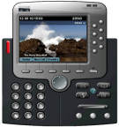


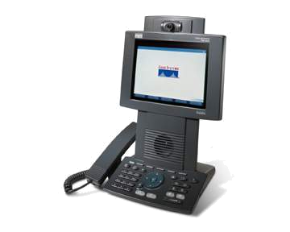



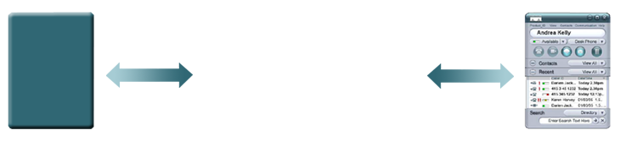







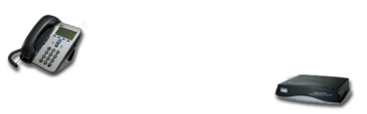




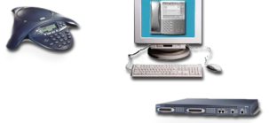


思科统一通信概览
传统电话
传真机
带有浏览器
功能的手机
带有语音功能
的数字终端
IP电话
软电话
双模手机
无线局域
网手机
电子邮件
会议终端
聊天工具
视频
使 得 通 信 更 高 效 …
语音、视频、电子邮件
状态显示
Presence/
SIP
Network
优先设备推荐
SIP
SIMPLE
Cisco Unified Presence Server
语音邮件回放
通讯录
终端应用解决方案
文件共享
会议
检索
其他
解决方案
统一消息
解决方案
客户联络中心
解决方案
全媒体
会议
解决方案
通信标记
移动
有效沟通(Effective)：简化沟通，让您在第一时间用最方便的工具沟通到您想找的人。
协同沟通(Collaborative)：达成任何时间、任何地点、各种沟通工具间的整合，提升生产效率。
开放沟通(Open)：基于标准的、安全的、智能化信息网络系统。
使 得 通 信 更 智 能 …
MCS 7815
1 PIII 1G CPU
512内存
单机支持200 IP电话
MCS 7825
1 PIII 1.1G CPU
1G内存
单机支持500 IP电话
MCS 7835
1 PIII 1.26G CPU
1G内存
单机支持2500 IP电话
MCS 7845
2 PIII 1.4G CPU
2G内存
单机支持7500 IP电话
Call Manager
语音服务器群集
ISR 语音网关
ATA 18x
VG224/248
2800 Series
3800 Series
语音接口板卡

Slide 18
UC-六部分
呼叫处理-Call Manager
会议系统-Meeting Place
统一信箱-Unity
通讯终端-Unified Communication Application
呼叫中心-IP Contact Center
管理系统-Management

Slide 19













典型统一通信产品系列
Cisco
统一通信应用系统
Meeting Place
会议系统
Unity
信箱系统
Unified
Presence Server
ICM
呼叫中心
Cisco
语音门户
Call Manager
语音服务器群集
MCS 7815
1 PIII 1G CPU
512内存
单机支持200 IP电话
MCS 7825
1 PIII 1.1G CPU
1G内存
单机支持500 IP电话
MCS 7835
1 PIII 1.26G CPU
1G内存
单机支持2500 IP电话
MCS 7845
2 PIII 1.4G CPU
2G内存
单机支持7500 IP电话
ISR 语音网关
ATA 18x
VG224/248
2800 Series
3800 Series
语音接口板卡
电话终端
Linksys
7906/7911
7941
7961
7971
7935
7920
7985
Unified
Communicator
IP
Communicator
Video
Telephony
第三方SIP电话
Notes:
Cisco Call Processing with CallManager
The heart of the IP telephony environment is call processing, which is performed by the Cisco CallManager. It runs on a Windows2000 platform. It performs call processing, which includes maintaining a dial plan, all the features, Call Detail Records, forwarding to voicemail, and so on. We’ll talk about how to provision, scale, and deploy CallManagers in a redundant fashion.

Slide 20

















典型思科统一通信系统的总体网络架构
基础语音平台
增值应用平台
PSTN
(1)Call Manager
语音服务器群集
(2)Meeting Place
多媒体会议系统
MCU
视频会议系统
(3)Unity
统一信箱
(5)Management
网管系统
企业DB、
LDAP、
邮件系统
语音网关
中继（E1）
开放区域：
无线IP语音
(4) Unified Communication Applications
办公区域: IP电话，视频电话，XML应用，Personal Communicator
AP
双模手机
7920
IP软电话
家庭和移动办公
Internet
CRM
IP IVR
TTS/ASR
专用网络
Inbound/Outbound/Web/Email
Cisco Unified
Customer
Interaction
Analyzer
Supervisor
Agent
PSTN
(6) IP Contact Center
ICM,IP-IVR/CVP, Analyzer, Agent
连接远端PBX
现有PBX

Slide 21

统一通信国内案例

Slide 22

十年搜狐与百年老店（1040部 IP电话＋IP软电话）
——思科IP通信解决方案为搜狐撑起百年梦想
如果不是看了新闻，搜狐公司市场部的员工怎么也不会想到，总裁张朝阳正在千里之外的西藏启孜峰向6026米的海拔发起冲击。因为就在刚才，他们还在和张朝阳开电话会议。“都是因为思科IP电话！你以为他在隔壁的办公室里，可他却在香港、在华尔街，甚至在雪山顶上。”
选择以思科IP通信系统支撑公司的通信网络，是这家互联网公司打造“百年老店”战略部署的一环。因为在2003年底至2004年，搜狐连续并购17173.com、焦点房产网和GoodFeel，从单一门户走向门户矩阵。规模骤然扩大，员工急剧增加，以及内部组织的频繁拆组，都让原来的通信系统捉襟见肘，难以应对。于是在2004年9月，搜狐总部乔迁新居，思科IP通信系统入主新办公室。
为什么是IP通信？搜狐网络运营部MIS经理王振宇解释说：“搜狐梦想成为互联网的‘百年老店’，我们希望建设一张能够支撑公司长久发展的通信系统网络，从而帮助企业实现这一宏伟壮志，而不是每三到五年就需要重建或投入大量资金升级通信系统。目前搜狐在上海、广州、福州、香港等地都设有分支机构，随着规模的扩张，分支机构的不断增多，IP通信无疑能够很好地适应发展和变化。”
为什么是思科？“做出这个选择，我们进行了长时间的论证。” 王振宇表示，“最终的原因是，因为思科与搜狐有着长期良好的合作，他们了解搜狐的志向和需求，而他们的网络、IP语音产品和服务也最为成熟。全球500强企业中有60%都使用思科IP电话，值得我们信赖。”

Slide 23
十年搜狐与百年老店（1040部 IP电话＋IP软电话）
——思科IP通信解决方案为搜狐撑起百年梦想
爱上IP通信的五种人
SOHU员工——他们在自己的IP电话上能够查到公司任何一个成员的电话号码，也可以将任一台电话设置成自己的分机号码，可以呼叫转移，可以召开多方电话会议。
SOHU管理者——当他们在家办公或出差， soft phone（软电话）系统可以把IP电话功能原封不动地移植到笔记本电脑上。只要能连通互联网，他们就可以和在办公室一样使用IP电话，而显示在对方电话或手机上的号码还是公司的电话号码。
SOHU客户——他们不用再担心因为出差或休假而找不到搜狐人了，拨打搜狐办公室电话号码，搜狐人在哪里都可以接听。
SOHU的IT维护人员——对搜狐这样的IT公司，其人员、部门的变动很快。如果员工变换办公室而分机号不变的话，在传统交换机模式下，管理员只能在交换机上按一个一个号码去“跳线”—— 即做电话线物理改变，效率很低。而在IP通信模式下，员工无论移到哪个位置，只需输入自己的用户名和密码，分机的号码自动会设置自己的分机号，管理员这部分相应的工作由此减少，系统日常管理成本由此降低。这同时加强了搜狐的工作效率和快速响应能力。
SOHU财务经理——IP电话一个最重要的亮点就是节省话费。这一技术的使用会大大降低员工的手机通话费，过去找人打手机，现在拨分机或者接入语音信箱系统即可解决问题。另外由于数据网、语音网合一，搜狐的IT维护人员和电话维护人员也合而为一，人员成本也精简了很多。在未来，随着搜狐在国内外分支机构的不断增多，这种运营成本的节约将会更加明显。
在搜狐看来，思科IP通信解决方案帮助公司实现了流动性和沟通力，而这一价值将在未来的融合和扩展中更加显现。毫无疑问，在这个年轻公司的百年梦想里，思科IP通信解决方案将伴随它走得更远。

Slide 24

新疆国税
部署2600多门IP电话
覆盖全疆15个地州市国税局和115个县市国税局
覆盖办公区域和宿舍区
大幅度降低了通信费用，预计该项目所有投资将在一年半之内收回
随时随地召开电话及视频会议，满足了新疆国税系统进行多方沟通的需要，提高了办公效率
http://www.xj-n-tax.gov.cn/

Slide 25


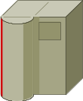




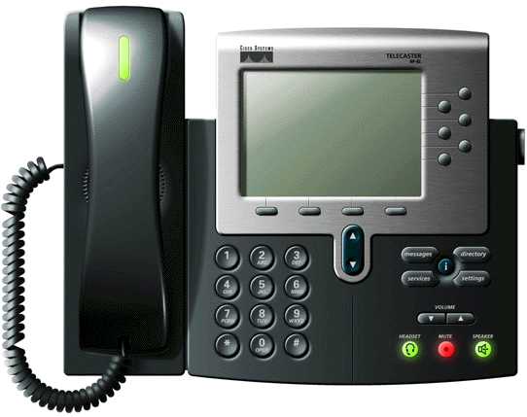

新疆国税局
IP电话+语音留言Unity结构示意图（一期）
应用网关
业务主机系统
Unity
乌鲁木齐
区
中
心
0991-XXXXX
以太网交换机
Call Manager Cluster
IP PBX
E1
PSTN
公用电话网
IP 电话
VoIP网关
C3845
骨干路由器
骨干网
IP
7912
代收费网关
7961
地
州
骨干路由器
VoIP网关
地州
E1
PSTN
公用电话网
099X-XXXXX
IP 电话

Slide 26






IP语音系统结构设计（二期）
区中心
大楼
乌鲁木齐
CallManager
集群
网关
GW
地州5
地州1
地州2
地州3
地州6
地州7
分局1
分局2

Slide 27

中山小榄医院
1000门IP电话
网络IPT＋无线＋存储的完整解决方案
全国唯一一家没有电话线的医院
医疗专家移动办公
IP电话支持外聘专家电话会诊,视频会诊
查房中的移动信息采集
呼叫中心应用
http://www.xlrmyy.com/index.php

Slide 28












中山小榄医院网络拓扑示意图
Catalyst 4503
中国电信
Cisco 路由器
远程移动办公
Catalyst 2950
Catalyst 3750
Catalyst 2950
门诊楼
Catalyst Switch
A1
Cisco Pix
防火墙
DMZ区Web服务器
传统电话网
Catalyst 2950
Cisco IP电话
A2
Cisco 语音网关
Catalyst 6509
IP PBX
Cisco无线AP
医保
Catalyst 2950
Cisco 边界网关
Catalyst 2950
传真
Cisco IP电话
B1
B1
Notes:
广西党校网络中心位于信息中心，该信息中心配置两台核心交换机Cisco Catalyst 6509,该核心交换机是整个网络的枢纽。负担起各个部门间的通信。各分配线间通过千兆光纤分别与这两台Catalyst 6509相连，主干物理链路是冗余备份链路，主干交换机是双机，保证了网络的高可靠性。
网络采用三层结构：1.核心层（Catalyst 6509）。2.汇聚层（Catalyst 4506）。3.接入层（Catalyst 2950），分配线间内的流量通过汇聚交换机Catalyst 4506处理。同时可以在Catalyst 4506上设置访问控制列表和安全策略，过滤非授权流量到主干链路。接入层交换机可以通过802.1x端口认证控制接入PC的访问。在网络边界通过两台Cisco 7204分别连接两个运营商，当一个运营商不能提供服务时，数据流量可以流经另一个运营商。保证网络的高可用性。同时在路由器后面都有Cisco的Pix防火墙，来保护内网。

Slide 29

Amway中国
已经部署3000门IP电话，替换原有PBX
最终部署接近5000门IP电话的系统
全国有180多家店铺，通过采用CISCO UC解决方案，CM集中管理，解决了远程店铺语音支持的问题
通过3个大区中心实现长途电话本地呼转，节省了大量的通讯费用
是全国直销和零售行业第一个全部采用CISCO UC解决方案的范例，包括 办公室、物流以及工厂生产线
www.amway.com.cn

Slide 30





在中国的跨国公司
Ernst & Young 凯捷安永
Oracle（IP电话/软电话＋MeetingPlace会议系统）
AMD（300多部IP电话）
IBM（3000多部IP电话+MeetingPlace会议系统）
Dell
HP
Intel
Amway 安利（4000多部IP电话）
Unilevel 联合利华
  1350部IP电话+Unity语言留言系统
Fedex 联邦快递
DHL
安联保险（400多部IP电话）
Symantec（300多部IP电话）
Philips
  一期1300多部IP电话
  到三期总共将近8000部IP电话
Ford 福特汽车
波音公司
Bearing Point 毕博
Delphi（500多部IP电话）
罗氏制药
辉瑞制药
Infosys
Business Objects
Veritas
Adobe（100多部IP电话）
汇丰银行中国（2000多部IP电话）

Slide 31







思科中国企业案例
上海移动（900多部IP电话, MeetingPlace/Videoconference）
中国联通（总部）（1000多部IP电话）
深圳电信（MeetingPlace会议系统）
江苏电力（2000多部IP电话）
新疆国税（2600部IP电话）
中国教育网（4000部IP电话）
Tom.com（300部IP电话＋IP软电话）
北京市公安局（2000部IP电话）
Sohu 搜狐 （1040部IP电话＋IP软电话）
太平人寿（2000多部IP电话）
中国船级社（800多部IP电话，Unity 4.0 500 VM users, IP Communicator软电话）
中国银监会（1320部IP电话）
浙江农行（1000多部IP电话）
杭州网通（500多部IP电话，扩展到2000多部IP电话）
广东工行（1000多部IP电话）
贵州建行（1200多部IP电话）

Slide 32

合作伙伴的商机

Slide 33
需要合作伙伴干什么
强化专业化认证，掌握UC新技术，区分于竞争对手
分析当地市场、挖掘潜在客户，收集客户需求
结合行业客户特性，部署基于UC的客户化新应用

Slide 34
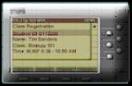
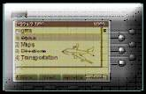
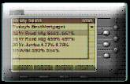
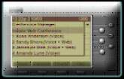
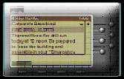
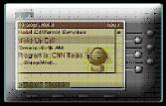
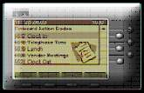
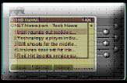
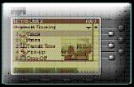

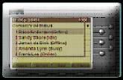
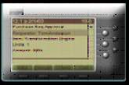
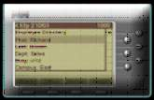

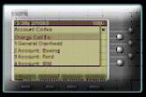
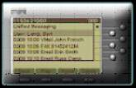
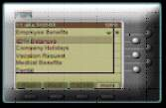
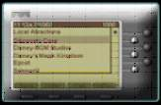
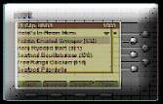
思科国内外增值应用合作伙伴开发的部分应用
库存检查
航班时刻表
利率
员工目录
课程注册
紧急公告
唤醒铃
计时卡
标题新闻
发货跟踪
广告
即时信息处理
采购申请
会议管理
Outlook集成
帐户编号
统一信息处理
员工福利
本地吸引力
房间服务

Slide 35
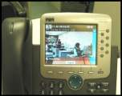
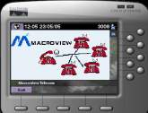
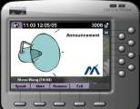
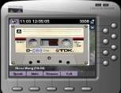
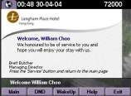

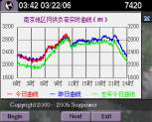
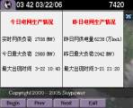
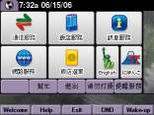

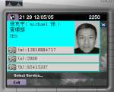
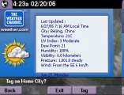
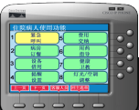
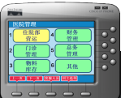
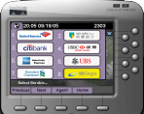
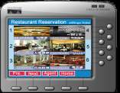
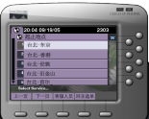
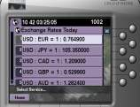
思科国内外增值应用合作伙伴开发的部分应用
连锁超市视频监控
会议室预定
电话会议召集
广播
电话录音
酒店
生产调度（电力）
生产调度（电力）
酒店管理
员工自我服务
员工目录
天气预报
住院病人自我服务
医院管理
银行超市
餐厅预定
飞机航班查询
汇率查询

Slide 36

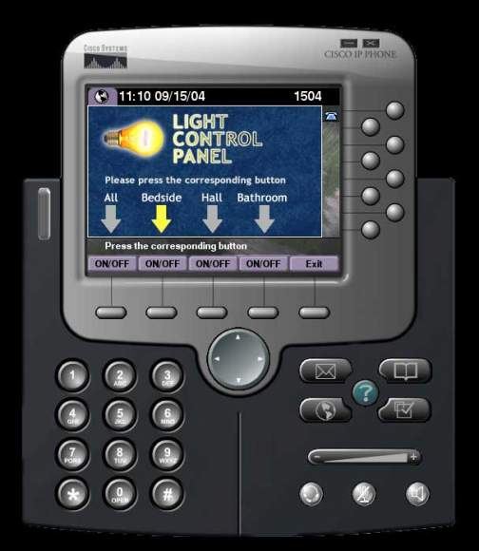
智能楼宇自动控制系统
通过话机触摸屏，轻松控制房态
通过话机控制设备
  照明系统
  空调系统
  窗帘
自动设置个性化房间环境

Slide 37

统一通信销售指南
金融保险行业

Slide 38
银行保险业语音通信发展现状
语音通信网络划分：
生产网络—客户服务中心
营销网点—银行面对客户的窗口，销售的主要渠道
办公网络—覆盖各个分行的办公电话系统
语音通信网络现状：
生产网络—客户服务中心：国内各银行基本已经接受并采用基于集中控制的多点分布式客户服务中心结构。体系结构和标准已基本完善。
营销网点—点多面广，没有高效率的通信手段，内部通信，客户服务均缺乏手段和效率。急需建设有效的通信渠道，延伸客服中心，集中内部语音通信。
办公网络—各个分行的办公电话系统：目前各个银行基本以行政划分为单位各自建设电话通信系统，并未集中管理，设备层次高低不一，急需开始建设完整的标准化体系。
问题：
生产系统同办公系统的投入存在较大差别
办公通信网络被严重忽视，高效率办公通信的优势尚未被充分认识
Notes:
Many banks and financial institutions have operations in different locations around the world. Managing the communications infrastructure of each office can be a real challenge, especially with each having its own system and operating environment.
It is common for the headquarters to enjoy the latest and greatest communications applications, while branch office employees are supported by older key systems that provide limited functionality. Due to mergers and acquisitions, branch key systems are from multiple vendors and function as stand-alone systems, with limited or no integration across branches or to headquarters.
Business objectives dictate that corporations must become more efficient and responsive in a highly competitive business environment. This requires the integration of different communications systems into a communications network with the same features and functions throughout the enterprise.
Under the current economic environment, new communications technology purchases must add significant value with clear and distinct cost savings, while protecting current PBX investments. "Fork-lift" upgrades, or solutions that require the elimination of existing equipment, are difficult to cost-justify.
Gentle migrations, or deployment of new features and capabilities at an acceptable pace relative to business needs, meet today’s economic requirements by providing the most value and return on investment.

Slide 39
银行业语音通信发展趋势
生产网络—客户服务中心：
继续推广集中管理的多点分布式客户中心体系，提高系统的可靠性和功能性；
致力于客服平台的延伸，将客服平台可靠的延伸到银行的每一个角落
为营销网点提供充分的客服和营销支持
营销网点—银行直接面对客户的窗口，销售的主要渠道：
充分利用银行网点分布广泛的优势基础，改变原有网点的功能模式
将高成本、简单化的柜面业务向营销业务转变
在每个网点提供客服中心的终端，方便客户使用并支持网点的营销业务
办公网络—各个分行的办公电话系统：
随着集中式客服中心系统的成功建设，基于IP的多点通信平台在银行业逐渐得到认可，将推动各个银行下决心进行办公网络的改造。
大型银行以省分行为单位建设为主要模式
中小型银行以建设全国统一办公网络为主要模式
附加增值应用系统需求增大：
随着客户中心的完善，更多的应用系统将成为关注的焦点：
更多远端网关的部署，IP电话大量应用于网点
集中的多业务信箱系统
会议调度和录音系统（语音和视频）
更丰富的桌面和移动应用功能（系统自带或第三方开发）
Notes:
Many banks and financial institutions have operations in different locations around the world. Managing the communications infrastructure of each office can be a real challenge, especially with each having its own system and operating environment.
It is common for the headquarters to enjoy the latest and greatest communications applications, while branch office employees are supported by older key systems that provide limited functionality. Due to mergers and acquisitions, branch key systems are from multiple vendors and function as stand-alone systems, with limited or no integration across branches or to headquarters.
Business objectives dictate that corporations must become more efficient and responsive in a highly competitive business environment. This requires the integration of different communications systems into a communications network with the same features and functions throughout the enterprise.
Under the current economic environment, new communications technology purchases must add significant value with clear and distinct cost savings, while protecting current PBX investments. "Fork-lift" upgrades, or solutions that require the elimination of existing equipment, are difficult to cost-justify.
Gentle migrations, or deployment of new features and capabilities at an acceptable pace relative to business needs, meet today’s economic requirements by providing the most value and return on investment.

Slide 40





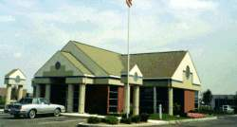

金融企业客服中心的挑战
要求和趋势：
越来越高的客户满意度要求
标准化服务体验的要求
集中的管理和控制
更高的性能和更好的投资回报
如何发挥更大作用
如何整合现有网点资源
瓶颈和挑战：
分布在多点多种系统平台
多种应用软件各自为政
服务水平各不相同
集中管控困难重重
全面升级成本不合理
网点，客服的盲区？？
总中心
座席
座席
座席
分中心
分中心
座席
座席
？
？
？
？
网点/商户
网点/商户
Notes:
Many banks and financial institutions have operations in different locations around the world. Managing the communications infrastructure of each office can be a real challenge, especially with each having its own system and operating environment.
It is common for the headquarters to enjoy the latest and greatest communications applications, while branch office employees are supported by older key systems that provide limited functionality. Due to mergers and acquisitions, branch key systems are from multiple vendors and function as stand-alone systems, with limited or no integration across branches or to headquarters.
Business objectives dictate that corporations must become more efficient and responsive in a highly competitive business environment. This requires the integration of different communications systems into a communications network with the same features and functions throughout the enterprise.
Under the current economic environment, new communications technology purchases must add significant value with clear and distinct cost savings, while protecting current PBX investments. "Fork-lift" upgrades, or solutions that require the elimination of existing equipment, are difficult to cost-justify.
Gentle migrations, or deployment of new features and capabilities at an acceptable pace relative to business needs, meet today’s economic requirements by providing the most value and return on investment.

Slide 41
将客服平台延伸至网点
优势：
充分利用网点覆盖广泛的优势
逐步转变网点的功能定位
在网点提供更丰富有效的沟通手段
支持网点向销售分支的转变
更高的性能和更强的竞争力
实践：
延伸客服平台到网点
高度的可靠性和灵活性
集中的服务（CTI/CRM/IVR）
网点以托管方式连接
总中心
座席
座席
座席
分中心
分中心
座席
座席
座席
网点/商户
网点/商户
座席
座席
座席
座席
Notes:
Many banks and financial institutions have operations in different locations around the world. Managing the communications infrastructure of each office can be a real challenge, especially with each having its own system and operating environment.
It is common for the headquarters to enjoy the latest and greatest communications applications, while branch office employees are supported by older key systems that provide limited functionality. Due to mergers and acquisitions, branch key systems are from multiple vendors and function as stand-alone systems, with limited or no integration across branches or to headquarters.
Business objectives dictate that corporations must become more efficient and responsive in a highly competitive business environment. This requires the integration of different communications systems into a communications network with the same features and functions throughout the enterprise.
Under the current economic environment, new communications technology purchases must add significant value with clear and distinct cost savings, while protecting current PBX investments. "Fork-lift" upgrades, or solutions that require the elimination of existing equipment, are difficult to cost-justify.
Gentle migrations, or deployment of new features and capabilities at an acceptable pace relative to business needs, meet today’s economic requirements by providing the most value and return on investment.

Slide 42

将客服平台延伸至网点
现状：
目前多数大型银行均已经将客户平台部署到分行、分支机构层面
省内二级地市的接入仍采用电信接入、成本较高
各个营业网点无法提供直接的客服接入服务
网点理财服务无法得到有效的专家支持
直接在全国客服平台基础上延伸，对系统负载过大，存在很大风险
解决之道：
在省级节点部署全省集中控制的覆盖全省的语音网络
在各个网点提供IP或模拟电话，连接到客服平台
在网点部署理财服务电话或终端
总中心
座席
座席
座席
分中心
分中心
座席
座席
座席
网点/商户
网点/商户
座席/客户经理
座席/客户经理
座席/客户经理
Notes:
Many banks and financial institutions have operations in different locations around the world. Managing the communications infrastructure of each office can be a real challenge, especially with each having its own system and operating environment.
It is common for the headquarters to enjoy the latest and greatest communications applications, while branch office employees are supported by older key systems that provide limited functionality. Due to mergers and acquisitions, branch key systems are from multiple vendors and function as stand-alone systems, with limited or no integration across branches or to headquarters.
Business objectives dictate that corporations must become more efficient and responsive in a highly competitive business environment. This requires the integration of different communications systems into a communications network with the same features and functions throughout the enterprise.
Under the current economic environment, new communications technology purchases must add significant value with clear and distinct cost savings, while protecting current PBX investments. "Fork-lift" upgrades, or solutions that require the elimination of existing equipment, are difficult to cost-justify.
Gentle migrations, or deployment of new features and capabilities at an acceptable pace relative to business needs, meet today’s economic requirements by providing the most value and return on investment.

Slide 43



如何满足员工移动的需求
主要的目标员工：
销售人员
投资、理财顾问
管理人员
日常支持人员
IT 维护人员
瓶颈和挑战：
从一个办公室到另外一个时
到网点办公时
出差在酒店时
外出在车上时
不在办公桌旁
休假在家时如何处理紧急公务
总中心
分中心
分中心
座席
？
？
？
？
网点/商户
在路上
酒店、家庭环境
Notes:
Many banks and financial institutions have operations in different locations around the world. Managing the communications infrastructure of each office can be a real challenge, especially with each having its own system and operating environment.
It is common for the headquarters to enjoy the latest and greatest communications applications, while branch office employees are supported by older key systems that provide limited functionality. Due to mergers and acquisitions, branch key systems are from multiple vendors and function as stand-alone systems, with limited or no integration across branches or to headquarters.
Business objectives dictate that corporations must become more efficient and responsive in a highly competitive business environment. This requires the integration of different communications systems into a communications network with the same features and functions throughout the enterprise.
Under the current economic environment, new communications technology purchases must add significant value with clear and distinct cost savings, while protecting current PBX investments. "Fork-lift" upgrades, or solutions that require the elimination of existing equipment, are difficult to cost-justify.
Gentle migrations, or deployment of new features and capabilities at an acceptable pace relative to business needs, meet today’s economic requirements by providing the most value and return on investment.

Slide 44


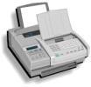

网点建议
总中心客服
省中心
语音平台
专用数据网络
专用数据网络
自助终端
业务终端
自助终端
客服电话
（摘机直拨955xx)
业务终端、IP电话
理财专家支持

Slide 45
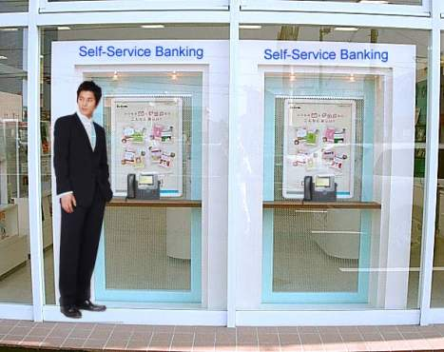
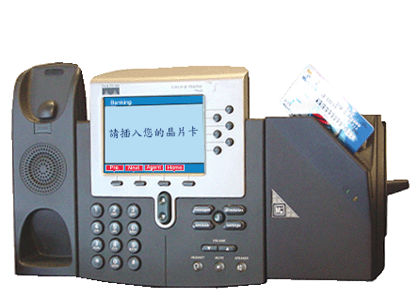
通过IP电话终端提供自助服务

Slide 46


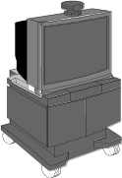



全媒体会议的转变－更高效率
中心会议室
分支A
专有数据网
分支B
现有集中的会议系统要求与会者亲临现场
思科会议系统让与会者选择多种方便的参会方式
中心会议室
分支A
分支B
专有数据网
公用电话网
在路上
在家里
Notes:
28
全媒体会议系统使您参加会议更加方便
现有会议系统的局限
现有会议系统采用视频会议方式，需要在各个地方部署会议终端和显示设备，而且必须部署在制定的会议室中。
参加会议的员工在会议召开之前必须停下手中的工作，提前赶到安装了会议系统的会议室。
大家共同观看有限大小的电视屏幕，内容很难看清。
与会者在会议期间无法进行有效的交流。
会议的预定和会议系统的维护非常复杂，只有专门的人员才能够组织会议，广大员工无法按照自己的需要组织和召开会议。
思科全媒体会议系统使您的会议更加方便、灵活
会议的召开可以在制定的会议室通过电话和大屏幕进行，同时对于出差在外的员工还可一选择通过随身携带的PC加入会议，甚至在家中休假业不会错过重要会议。
会议处提供全媒体内容参与外，还可通过电话加入，虽然看不到屏幕显示，仍然可以发表意见，了解会议内容。
会议同时提供会议内容录音和屏幕显示录制功能，可将会议全过程记录下来，让没有参加会议的人员随后学习、或留做会议记录。
会议的预定非常方便，可通过任何一台PC机，在内部办公网上进行会议预定（包括会议开始时间、长度、参会人数等），也可通过Outlook等邮件系统进行会议预定和修改。

Slide 47


全天候的内部支撑平台
Call Manager
总中心
座席
在中心建设集中的客服平台，提供全面的内部支撑服务
IT技术支持
办公支持
机票和旅行服务中心
所有员工可随时随地通过电话请求服务
支撑中心的服务人员可以灵活的部署在任何分支地点或家中
更方便快捷的方法、更高的员工满意度
座席
多业务内部支撑中心
座席
分中心
分中心
座席
后勤支持中心
IT支持中心
远端办公地点
在路上
在家里
Notes:
Many banks and financial institutions have operations in different locations around the world. Managing the communications infrastructure of each office can be a real challenge, especially with each having its own system and operating environment.
It is common for the headquarters to enjoy the latest and greatest communications applications, while branch office employees are supported by older key systems that provide limited functionality. Due to mergers and acquisitions, branch key systems are from multiple vendors and function as stand-alone systems, with limited or no integration across branches or to headquarters.
Business objectives dictate that corporations must become more efficient and responsive in a highly competitive business environment. This requires the integration of different communications systems into a communications network with the same features and functions throughout the enterprise.
Under the current economic environment, new communications technology purchases must add significant value with clear and distinct cost savings, while protecting current PBX investments. "Fork-lift" upgrades, or solutions that require the elimination of existing equipment, are difficult to cost-justify.
Gentle migrations, or deployment of new features and capabilities at an acceptable pace relative to business needs, meet today’s economic requirements by providing the most value and return on investment.

Slide 48

统一通信销售指南
政府行业（公安、税务、烟草）

Slide 49
公安

Slide 50

视频监控系统应用

Slide 51


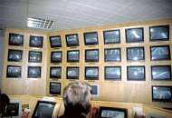




视频监控系统应用集成
被控楼宇
监控中心
专有数据网
社区监控
办公室
道路设施监控
在任何一部IP电话上实现实时监控
通过IP电话屏幕选择监控的地点
连锁超市视频监控
热点道路监控
公共场所监控
在办公电话上进行全面监控
Notes:
桌面IP电话视频监控：
通过部署思科IP电话，可将您桌面的IP电话同现有的全市视频监控系统进行整合，不用亲自前往监控中心即可在自己桌面的IP电话上实时的看到想看的地点的监控视频。
您在桌面IP电话上登陆实时监控功能，输入密码确认。
认证后，您可以在IP电话上选择想要监控的地点，点击确认。
IP电话会自动同现有的视频监控系统进行连接，将所需地点的视频实况显示在IP电话终端上。
您也可以在IP电话上设定好关注的一个或多个地点，IP电话可以轮流的显示所选择区域的实时图像。
好处：
监控人员可以不用长期呆在监控中心，通过任何的IP电话终端，就能实时看到监控信息。

Slide 52
思科交互对讲系统

Slide 53







思科交互对讲系统
急救中心
监控中心
专有数据网
消防中心
群组呼叫
派出所
Notes:
思科交互对讲系统：
针对大量的对讲机用户来说，明显的使用经验和困惑是如何更加方便的实现办公桌面电话同对讲机系统的互相连接和操作，如何能使得桌面的电话拥有对讲机的功能、对讲机也同样能使用桌面电话的功能、如何将桌面电话和对讲机当作一个系统来使用？
针对这些要求，思科专门开发出一套集成桌面IP电话和对讲机（手机、其他各种通信终端）协同工作的通信平台功能，并完全基于思科成功的IP语音通信平台实施。利用这个平台，您可以方便的：
1.将桌面的IP电话进行分组，并同不同频率的对讲系统编在一个组里，通过在IP电话上的简单选择，即可实现办公电话和对讲机的同步广播和对讲
2.在桌面的PC上安装简单的客户端软件，实现通过鼠标的点击和拖拽发起IP电话到不同分组的对讲系统的呼叫
3.同时，除了对讲系统外，您还可以将同事的手机、固定电话、甚至家庭电话均安排在一个组里，在应急处理时，只需按下一个键，即可马上联系到所有团队的相关人员
4.反过来，从对讲机发起的群组呼叫同样会自动连接到办公室的IP电话上，真正实现多系统的互操作和交互通信
好处：
对于经常面对突发时间的部门，关键时刻的及时联系时非常重要的；但由于技术和使用习惯等原因，为每个员工配备一个专用的对讲机，并保证24小时开机有无法实现。那么，利用现有的多种通信手段来实现实时的群组呼叫就成为最佳的选择。思科的交互对讲系统可以将多种不同的通信方式和手段，无论技术原理有多么不同，都可以把他们有机的紧密整合在一起，实现真正有效率的通信。

Slide 54
应急指挥调度系统应用

Slide 55


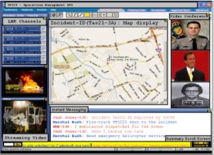


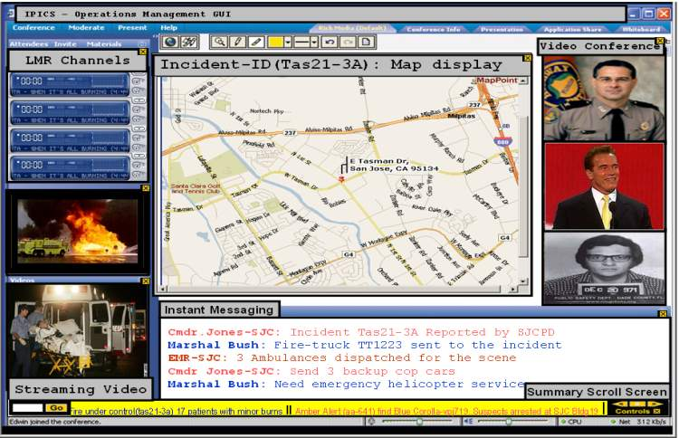

思科应急指挥调度系统应用
应急调度系统
灾难现场
急救中心
监控中心
专有数据网
消防中心
同步指令发送
派出所
同步信息
现场视频
现场定位
资源显示
通过对讲机发送
通过车载终端发送
Notes:
思科应急调度系统应用整合：
通过思科的IP语音通信平台和应急调度系统平台的部署，可方便的同现有公安、消防和急救应急联动系统整合，实现单一接警，多点处理的高效率协同工作，大大提高应急事件的处理效率和成功率。现举例如下:
某地发生故障或灾难，发出报警求救信号，通过电话拨打110
电话呼叫进入位于联动中心的接警台
接警台根据报案人的固定电话号码（如使用手机可通过手机定位信息）查询到报案人所在地点，同时，根据对报案人的询问，迅速在接警系统中找到事故定位
系统自动连接事故所在地的视频监控图像，显示在接警终端上；同时，系统自动调出相关的应急处理力量的位置和工作状态
以上的工作状态包括警车、消防车、救护车等车辆的状态和实时的位置及设备配备信息
接警台根据各个最近的处理人员和车辆的状态判断出并显示处最高效率处理应急时间的人员和车辆的位置，及相关信息
接警员触发调度指令
调度指令通过公安局内部的通信网络直接将电话会议到所有被选中的人员和车辆或医院、派出所的电话上，实现会议通话。实时通报并描述事故信息
接到指令的医院、消防队或派出所立即根据指令发出人员安排命令，派出人员和车辆；所有的指令均可通过短信或简报的行事发送到处警人员的移动终端上
对于处于移动状态的警车和巡警，同时会在车载移动终端上和对讲机上接收到命令，以最快速度前往现场。
对于大型事故，全部的通货将一直保持联系，由接警中心人员将在视频监控中看到的实时现场情况传递到现场人员，同发布下一步指令。

Slide 56
税务

Slide 57
将客服平台延伸至网点
现状：
目前各省税务局均已经开始在各地市建立“12366”呼叫中心
省内二级地市的接入仍采用电信接入、成本较高
各个营业网点无法提供快速的客服税收服务
解决之道：
在省内各地市级节点部署语音网络
在各个网点提供IP或模拟电话，连接到客服平台
在网点部署税收服务电话或终端
总中心
座席
座席
座席
分中心
分中心
座席
座席
座席
网点
网点
座席/客户经理
座席/客户经理
座席/客户经理
Notes:
Many banks and financial institutions have operations in different locations around the world. Managing the communications infrastructure of each office can be a real challenge, especially with each having its own system and operating environment.
It is common for the headquarters to enjoy the latest and greatest communications applications, while branch office employees are supported by older key systems that provide limited functionality. Due to mergers and acquisitions, branch key systems are from multiple vendors and function as stand-alone systems, with limited or no integration across branches or to headquarters.
Business objectives dictate that corporations must become more efficient and responsive in a highly competitive business environment. This requires the integration of different communications systems into a communications network with the same features and functions throughout the enterprise.
Under the current economic environment, new communications technology purchases must add significant value with clear and distinct cost savings, while protecting current PBX investments. "Fork-lift" upgrades, or solutions that require the elimination of existing equipment, are difficult to cost-justify.
Gentle migrations, or deployment of new features and capabilities at an acceptable pace relative to business needs, meet today’s economic requirements by providing the most value and return on investment.

Slide 58
内部办公系统对应产品和机会
机会：
建议在各省税务局推荐部署IP电话系统，推广到全省的税务系统
建议的产品：
Call Manager
部署方式：
利用现有的省内VoIP网关的优势，在外围或网点部署IP电话，从IT部门入手推广移动办公的优势

Slide 59
网点接入和整合对应产品和机会
机会：
现有税务局的客服中心平台基本在地市节点，
各个网点基本没有用于客人进行12366电话税务服务的电话系统
现有的客服平台无法延伸到省会城市以下的范围
建议的产品：
建议在各省税务局范围内部署IP电话系统，结合前面建议的IP办公电话平台，在各个网点部署IP电话或ATA186模拟电话网关
Call Manager + IP Phone
部署方式：
利用现有的省内VoIP网关的优势，在外围或网点部署IP电话，实现网点的客服平台接入

Slide 60
内部电话会议和培训系统对应产品和机会
机会：
现有的视频会议系统成本高，使用不方便
总局或各省局需要大量的会议系统，用于培训和日常会议
平均一个MPE 大致100KUSD
建议的产品：
Meeting Place Express
Meeting Place
部署方式：
省局可在省中心部署，
支持同传统的PBX集成

Slide 61
客服中心产品和机会
机会：
目前各省的地市正在陆续建设12366热线，这些小规模的呼叫中心成为现有的机会
建议的产品：
Unified Contact Center
Unified Contact Center Express
部署方式：
从installbase比较好的省/地市开始建设，利用思科的total solution方案

Slide 62
烟草

Slide 63
烟草行业语音通信发展趋势
生产网络—客户服务中心：
各省市逐步开始建设呼叫中心，扩大服务项目；
烟草行业的呼叫中心与其他呼叫中心最大的区别在于它不只是完成咨询服务、客户投诉等，而是在开展电话营销服务的同时，直接完成其商品的营销业务，包括在线资金结算等。
营销网点—直接面对烟草专卖店的窗口，主要的销售物流渠道：
充分利用网点分布广泛的优势基础，改变原有网点的功能模式
将高成本、简单化的柜面业务向营销业务转变
在每个网点提供客服中心的终端，方便客户使用并支持网点的营销业务
办公网络—各省烟草专卖局的办公电话系统：
在逐步建设集中式客服中心系统的同时，基于IP的通信平台也开始被省局所接受。
烟草总局正在计划建设一张覆盖全国各个省局的VoIP网。
同时各省局开始考虑IP电话办公网络。
附加增值应用系统需求增大：
随着客户中心的完善，更多的应用系统将成为关注的焦点：
更多远端网关的部署，IP电话大量应用于网点
集中的多业务信箱系统
会议调度和录音系统（语音和视频）
更丰富的桌面和移动应用功能（系统自带或第三方开发）
Notes:
Many banks and financial institutions have operations in different locations around the world. Managing the communications infrastructure of each office can be a real challenge, especially with each having its own system and operating environment.
It is common for the headquarters to enjoy the latest and greatest communications applications, while branch office employees are supported by older key systems that provide limited functionality. Due to mergers and acquisitions, branch key systems are from multiple vendors and function as stand-alone systems, with limited or no integration across branches or to headquarters.
Business objectives dictate that corporations must become more efficient and responsive in a highly competitive business environment. This requires the integration of different communications systems into a communications network with the same features and functions throughout the enterprise.
Under the current economic environment, new communications technology purchases must add significant value with clear and distinct cost savings, while protecting current PBX investments. "Fork-lift" upgrades, or solutions that require the elimination of existing equipment, are difficult to cost-justify.
Gentle migrations, or deployment of new features and capabilities at an acceptable pace relative to business needs, meet today’s economic requirements by providing the most value and return on investment.

Slide 64
Cisco 如何帮助合作伙伴
合作伙伴不必顾虑不懂语音，思科提供系统的支持
  系统的专业化技术合作伙伴开发计划
  针对性售前和售后培训
  基于Web的准备就绪评估标准
  解决方案指南
  设计指南及模板
  E-Learning
  项目管理咨询和顾问服务
  VIP销售激励

Slide 66
常见问题
IP电话语音质量如何？
  通过IP网络上的QoS保证，IP电话的语音质量与传统电话几乎没有任何差别。
IP电话系统很贵？
  由于思科的IP电话系统是构建在现有的IP网络之上的，因此真正的IP电话部分其实只是一些路由器上的语音模块、服务器和软件
  IP话机的价格虽然相对传统模拟话机来将略微贵一些，但是提供了更多模拟话机所不具备的功能。而相比功能类似的数字话机而言，IP话机的价格不算贵，更何况数字话机是专用的，而IP话机可以是通用的。低端IP话机也就是几百元，而且还可以采用IP软电话
  通过实施IP电话系统，用户的TCO（整体拥有成本）要远比传统电话系统低（综合布线成本、系统运维成本、技术人员成本、技术培训成本、系统实施和扩容的成本、新应用新业务的实施集成成本、通信话费运营成本…）
我现在用的是传统的PBX，如何迁移到IP电话系统？
  两种选择。一次性完成迁移，或者分期实施。传统PBX系统和思科IP语音系统可以通过组网实现并存，通过逐步迁移的方式，慢慢过渡到纯IP语音系统上
你的IP会议系统和IP留言系统能和我现在的PBX系统集成吗？
  可以。思科的会议系统MeetingPlace和留言信箱Unity可以和传统的PBX系统一起使用。如果客户期望保留原有的PBX系统，可以采用思科先进的会议系统和语音信箱来实现有效沟通
思科的IP电话系统平均每一线是多少钱？
  Cisco CallManager Express：每一线综合价格差不多在$200～$300左右（列表价）（不包括话机终端）
  Cisco CallManager：每一线综合价格差不多在$400~$500左右（列表价）（不包括话机终端）
思科IP电话国内的案例？

